Slide 1
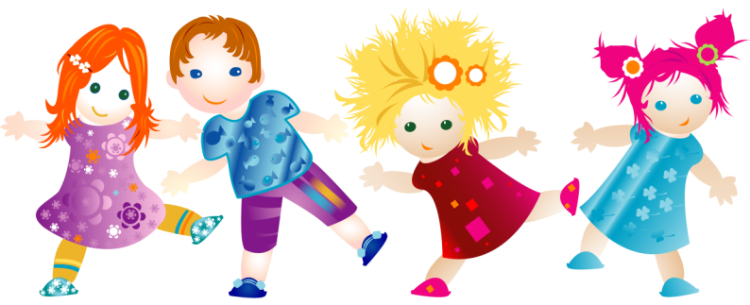
Нетрадиционное рисование
«Рисование мыльными пузырями»
и
ознакомление с изобразительной техникой «ПУАНТИЛИЗМ»

Slide 2
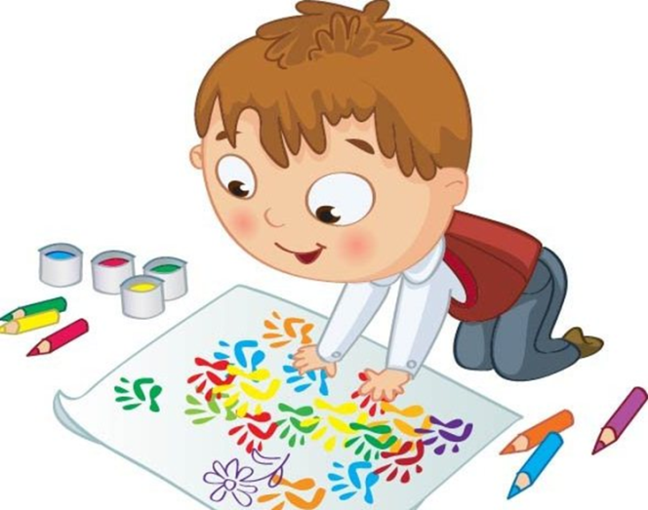
Страна, в которой учили бы рисовать, так же как учат читать и писать, превзошла бы вскоре все остальные страны во всех искусствах, науках и мастерствах…
Д. Дидро
Дети с самого раннего возраста пытаются отразить
свои впечатления об окружающем мире в
своем изобразительном творчестве.
Рисование нетрадиционными способами,
увлекательная, завораживающая
деятельность, которая удивляет и восхищает детей.

Slide 3
Проведение занятий с использованием нетрадиционных техник:
• - способствует снятию детских страхов;
• - развивает уверенность в своих силах;
• - развивает пространственное мышление;
• - учит детей свободно выражать свой замысел;
• - побуждает детей к творческим поискам и решениям;
• - учит детей работать с разнообразным материалом;
• - развивает чувство композиции, ритма, цвета - восприятия;
• - развивает мелкую моторику рук;
• - развивает творческие способности, воображение и полёт фантазии;
• - во время работы дети получают эстетическое удовольствие.
Нетрадиционное рисование позволяет раскрыть творческий потенциал ребенка; постепенно повышает интерес к художественной деятельности, развивает психические процессы. Оно позволяет детям чувствовать себя рискованнее, смелее, развивает воображение, дает полную свободу для самовыражения.

Slide 4
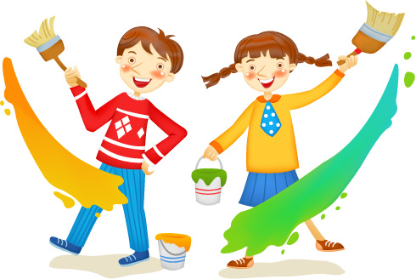
Существует много техник нетрадиционного рисования, их необходимость состоит в том, что они позволяют детям быстро достичь желаемого результата
Рисование мыльными пузырями и рисование в технике «пуантализм»- интересная забава для детей и взрослых.
Но взрослые - чем не дети? Поэтому начнём.

Slide 5
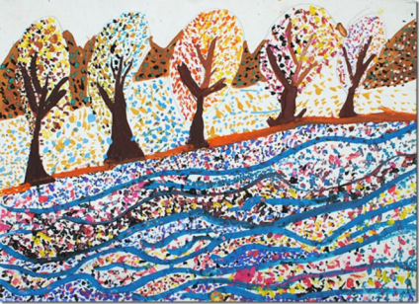
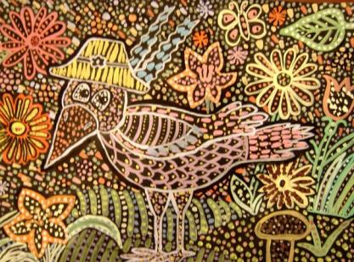
«Пуантилизм»– это рисование точками (точечными мазками). И, следовательно, эта техника вполне по силам детям дошкольного возраста. Но, чем же тогда отличается пуантилизм от техники рисования
тычком или, например, пальчиковой живописи?

Slide 6
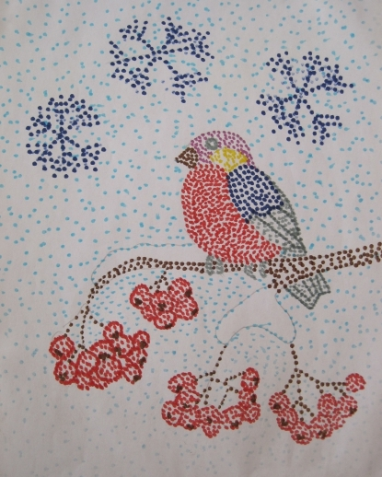
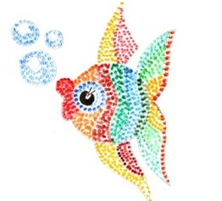
Для пуантилизма краски на палитре не смешиваются, яркие, контрастные цвета наносятся точками и подразумевается, что смешение красок происходит за счет оптического эффекта прямо на сетчатке глаза. И если зритель смотрит на картину с близкого расстояния, то рисунок совсем не виден, но если глянуть издалека, то сразу видна картина целиком.

Slide 7
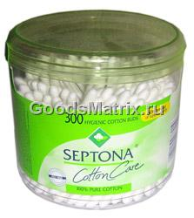
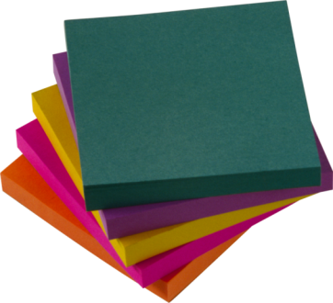
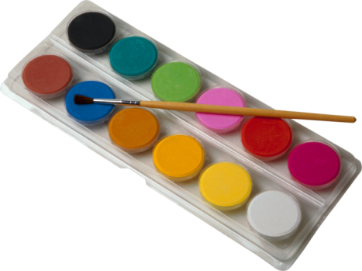
Для нашей работы нам понадобятся: альбомный лист, акварельные краски, пластилин, конфетти, ватные палочки, простой карандаш, фломастеры, а главное - это наше хорошее настроение.

Slide 8
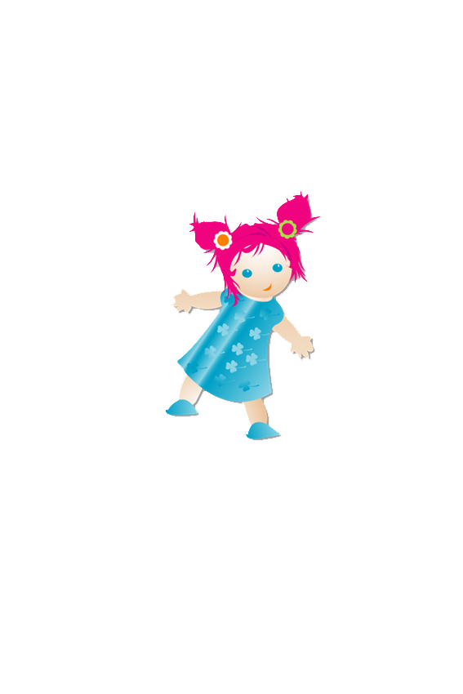
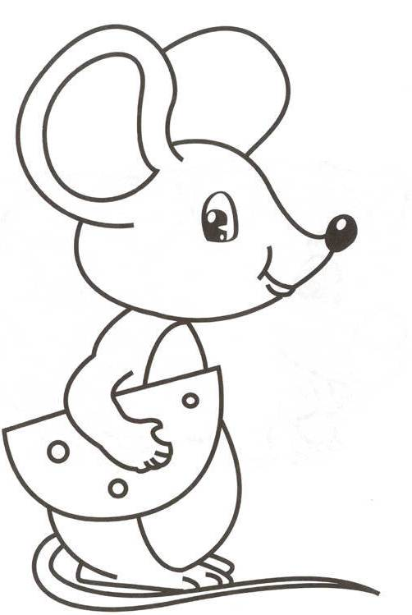
Рисовать мы будем Мышку.
Контур обведем сначала,
Чтобы легче было нам.
В краску палочкой макнем
Точки рисовать начнем.
Можно рисовать их в ряд
Или тыкать наугад.
Вот и получится у нас «Мышка», написанная в стиле пуантилизма.

Slide 9
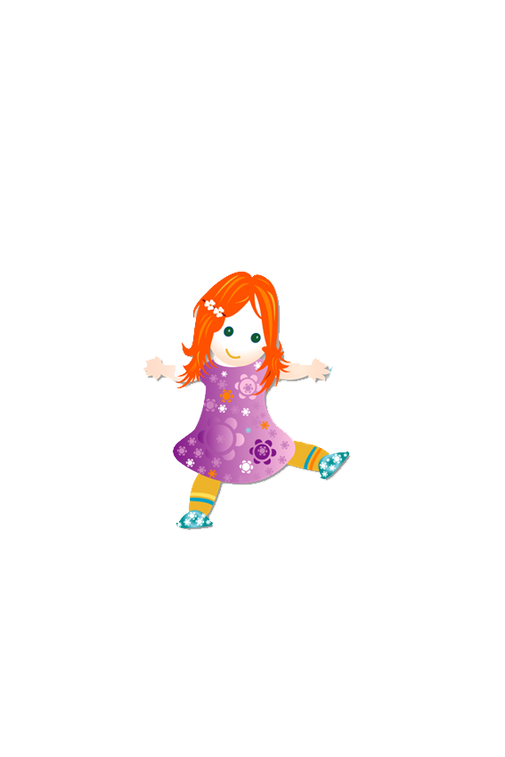
Рисуем мыльными пузырями
В этой технике рисования есть всё — и яркие краски, и возможность подуть в трубочку, чтобы получились пузыри, и волшебство превращения мыльной пены в забавные узоры на бумаге, и развитие детской фантазии.
Для того что бы нарисовать рисунок мыльными пузырями сначала надо приготовить специальный цветной раствор. Сделать его не сложно. Добавьте в любой мыльно-пенящийся раствор, например, в разбавленный водой детский шампунь, акварельную краску или пищевой краситель.

Slide 10
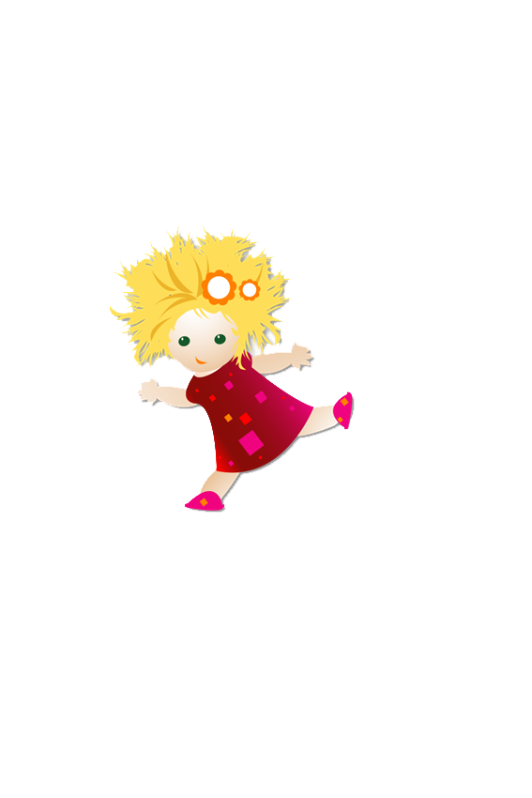
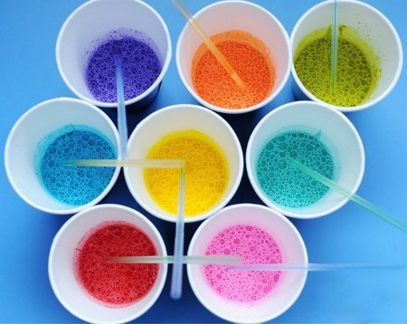
Возьмите соломинку и дуньте через неё в мыльную воду, что бы пена поднялась и образовалось побольше пузырей.

Slide 11
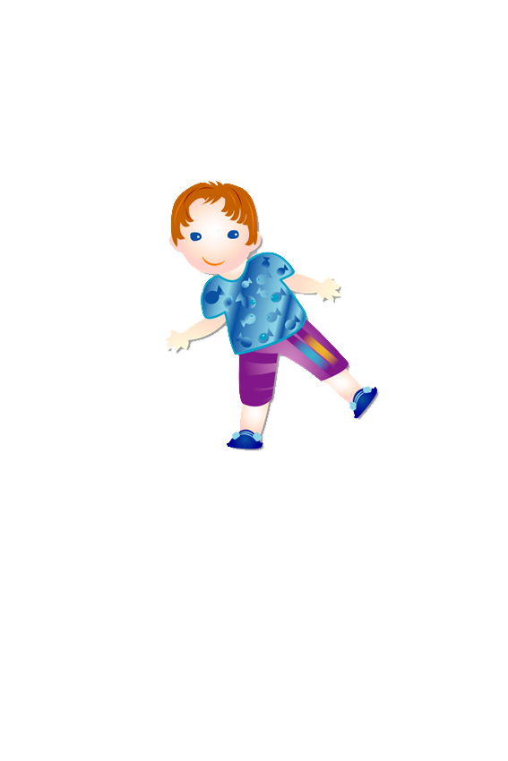
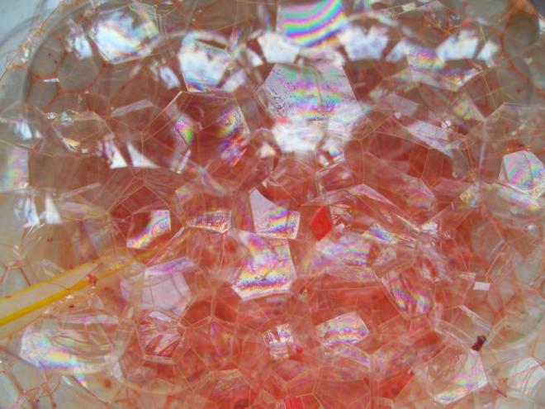
Возьмите акварельную бумагу и прислоните её сверху к пузырям.

Slide 12
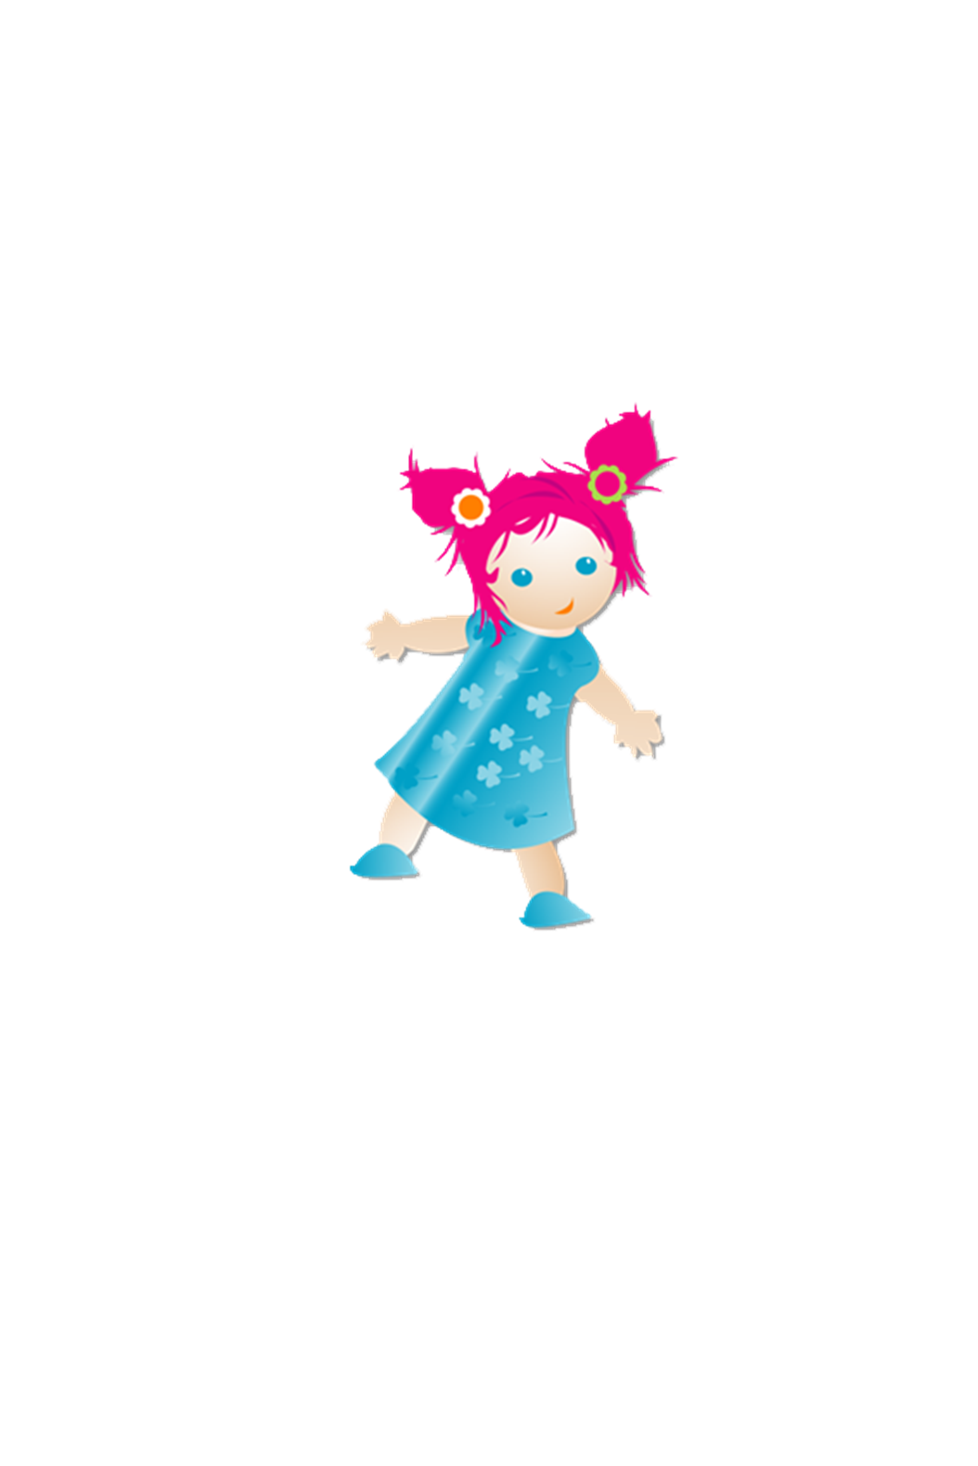
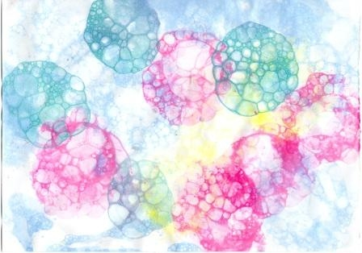
В результате у вас получатся случайные абстрактные разноцветные узоры. Дайте им высохнуть. Получаем красоту.
Недостающие элементы дорисовать.

Slide 13
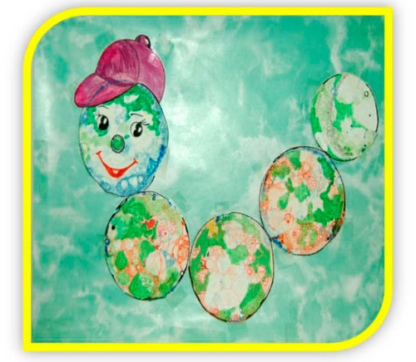
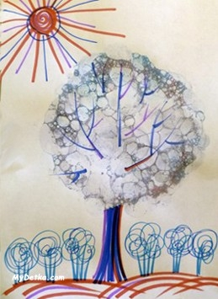
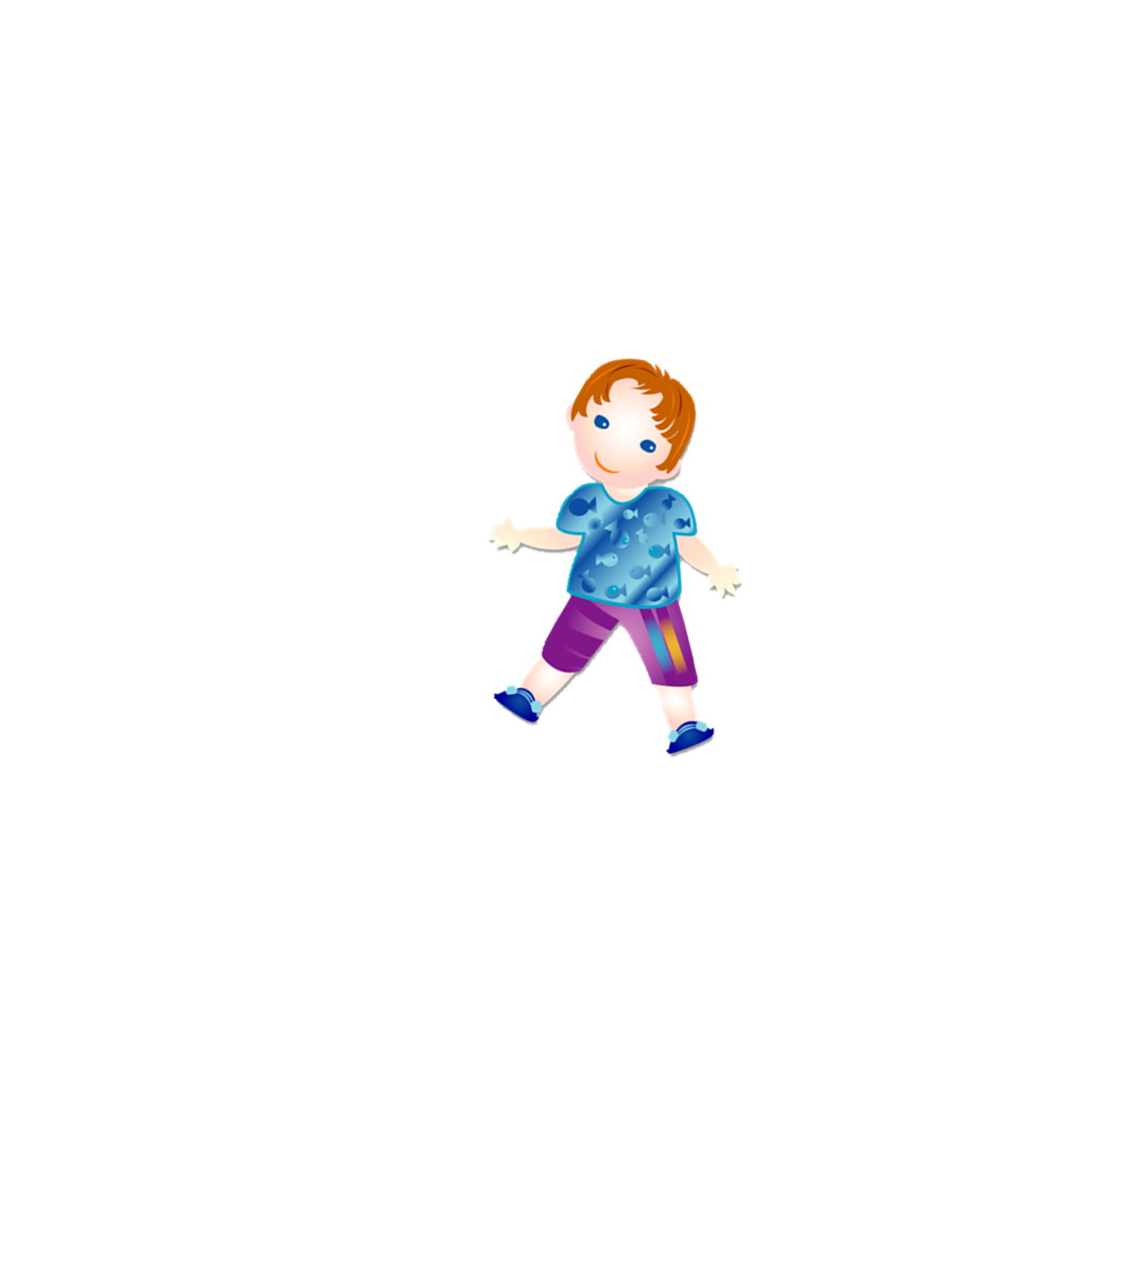
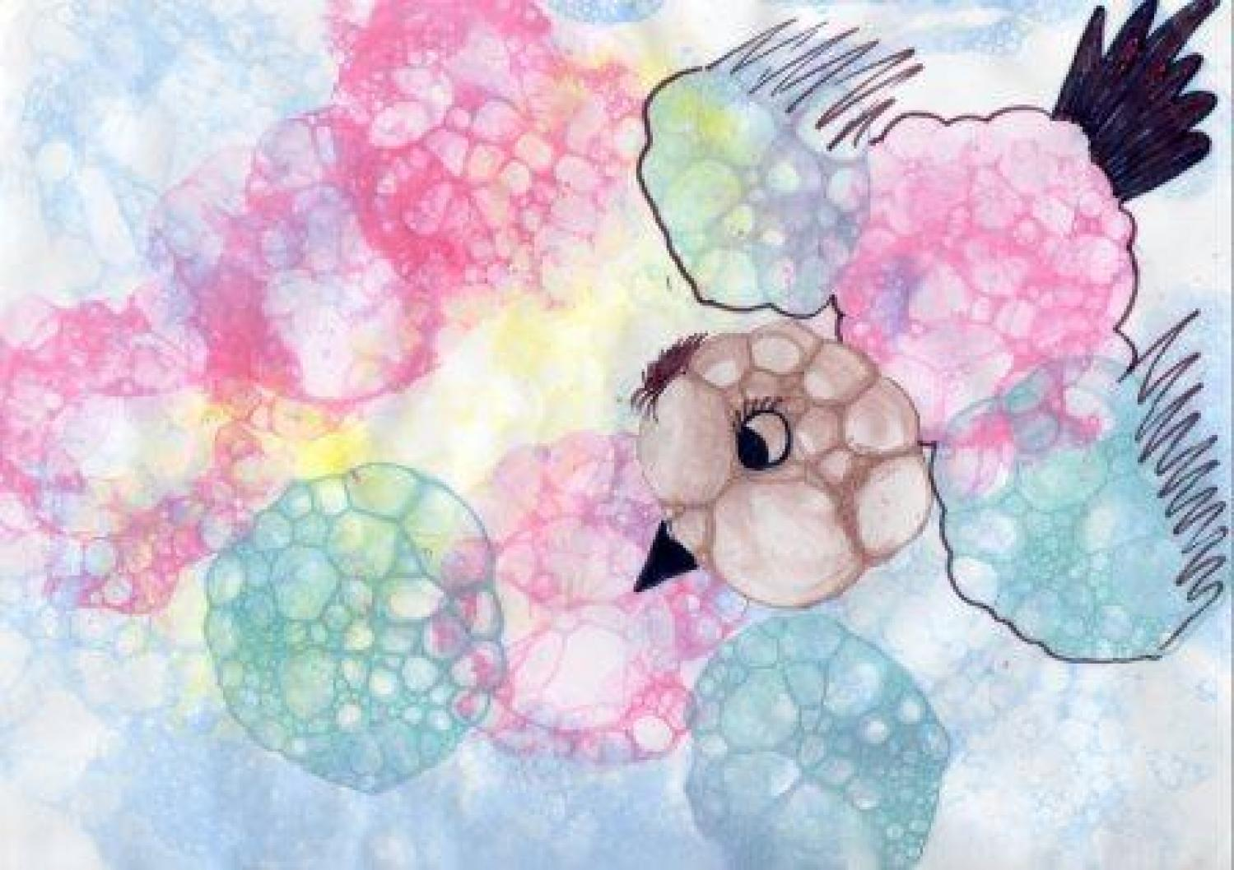

Slide 14
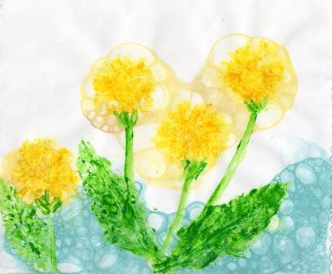
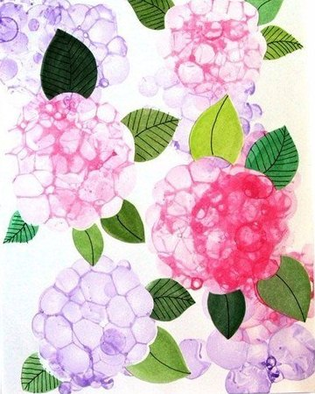
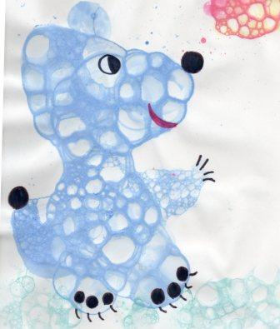

Slide 15
Нетрадиционный подход к выполнению изображения дает толчок развитию детского интеллекта, подталкивает творческую активность ребенка, учит нестандартно мыслить. Возникают новые идеи, связанные с комбинациями разных материалов, разных техник, ребенок начинает экспериментировать, творить.
Рисование нетрадиционными способами, увлекательная, завораживающая деятельность. Это огромная возможность для детей думать, пробовать, искать, экспериментировать, а самое главное, самовыражаться.
Нетрадиционные техники рисования - это настоящее пламя творчества, это толчок к развитию воображения, проявлению самостоятельности, инициативы, выражения индивидуальности.
Путь в творчество имеет для них множество дорог, известных и пока неизвестных. Творчество для детей это отражение душевной работы. Чувства, разум, глаза и руки – инструменты души. Творческий процесс - это настоящее чудо.

Slide 16
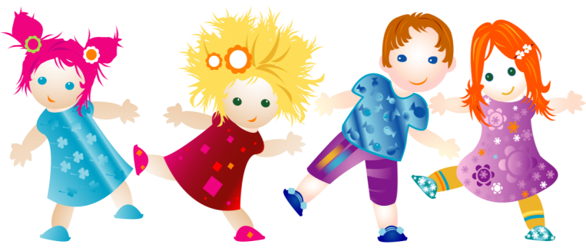
"В творчестве нет правильного пути, нет неправильного пути, есть только свой собственный путь».

Slide 17
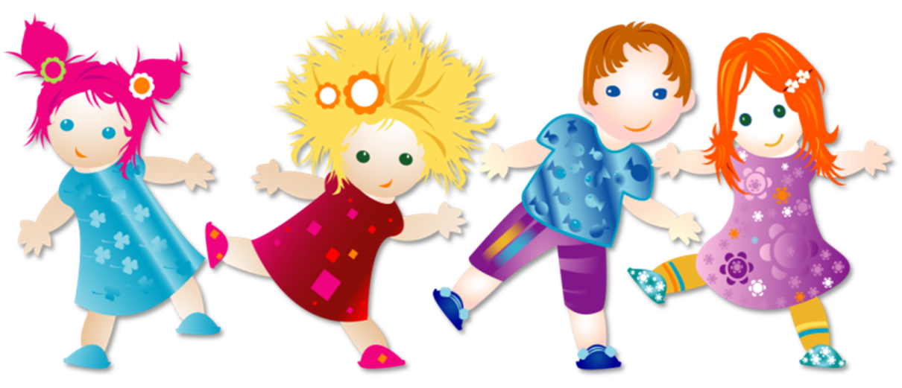
Спасибо за внимание.

Slide 18
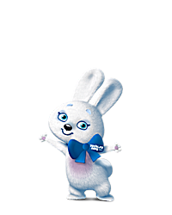
Презентацию подготовила
Соснина Наталия Владимировна
Воспитатель 1-ой квалификационной категории
МДОУ д/с «Теремок» г. Мышкин

